Slide 1
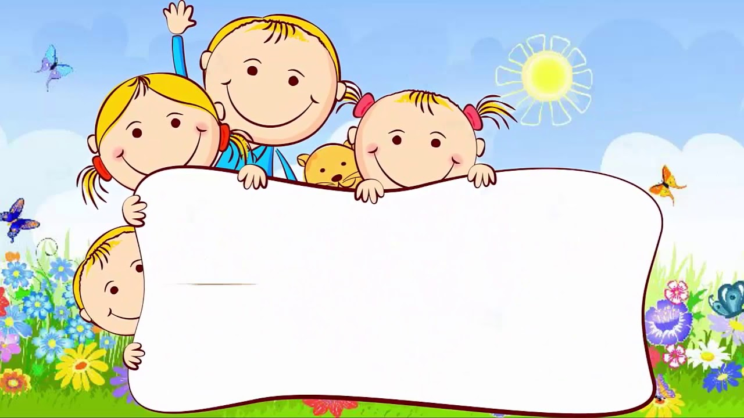


Проект
Наша азбука

Slide 2

Паспорт проекта
Тип проекта: творческий.
Вид проекта:
по количеству участников – групповой;
по временным затратам – краткосрочный (2 недели);
по содержанию - монопредметный, по предмету обучение грамоте.
Исполнители проекта: учащиеся 1 «Г» класса и их родители: Вечканов Георгий, Гумерова Валерия, Жакулина Милана, Колонтаев Роман,
Колотурина Татьяна, Микушин Никита, Сосновская София, Трещёва Вероника,, Карамышев Макар, Мусабек Айтуар, Саматұлы Асылжан, Шевлякова Диана-
Руководитель проекта:
Еремеева Вера Александровна,
учитель начальных классов КГУ ОШ №32.

Slide 3

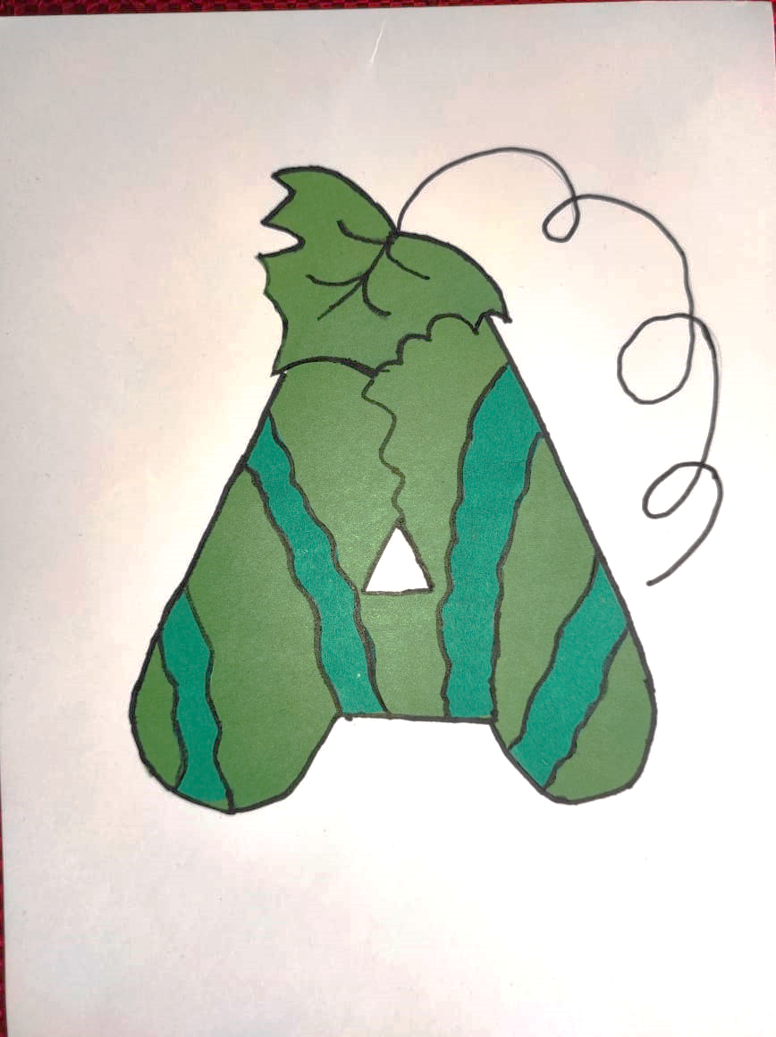
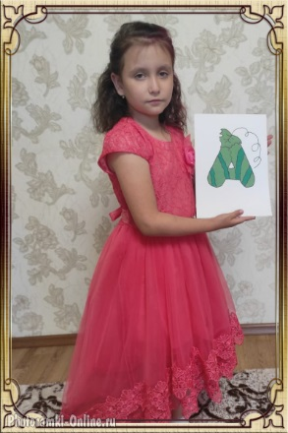
А – начало алфавита,
Тем она и знаменита,
А узнать её легко:
Ноги ставит широко!

Slide 4
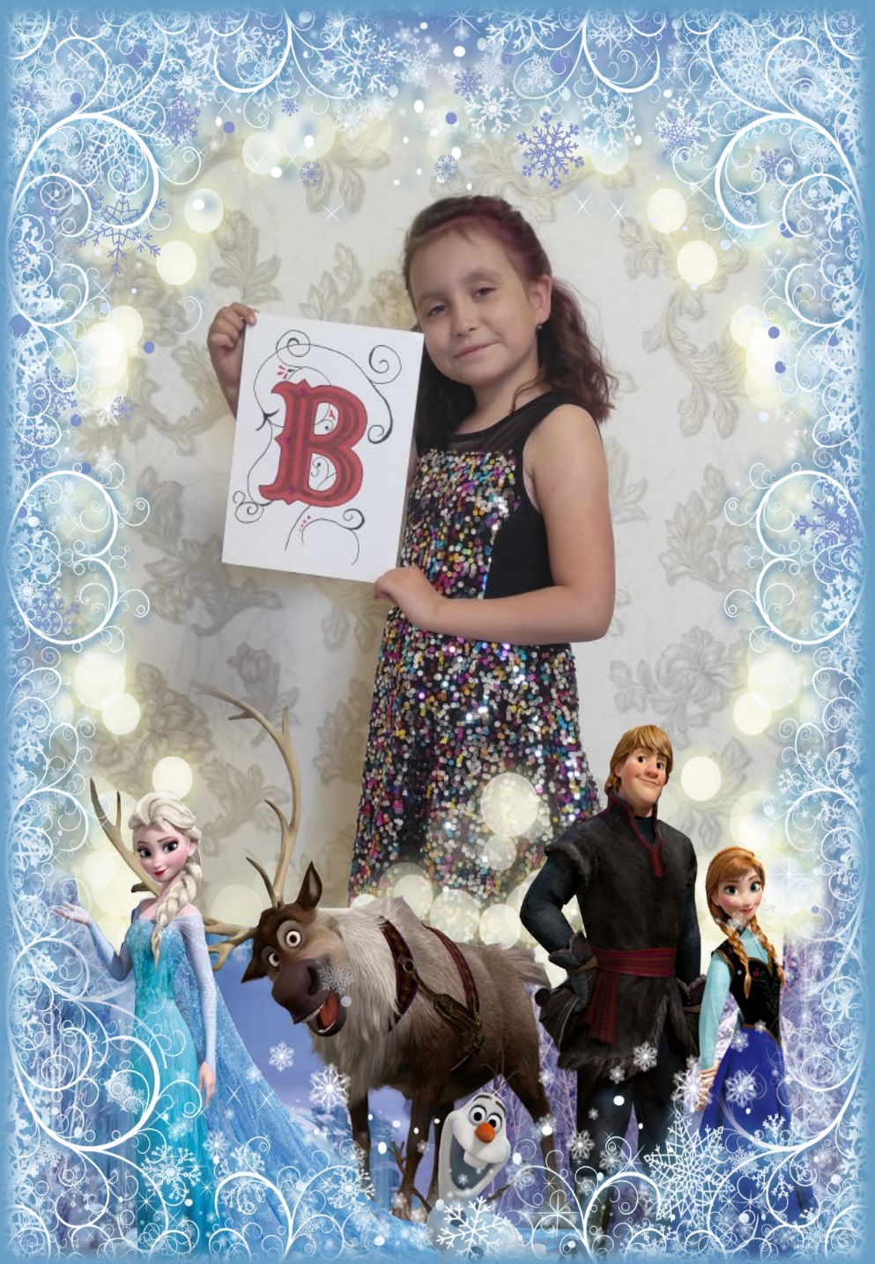
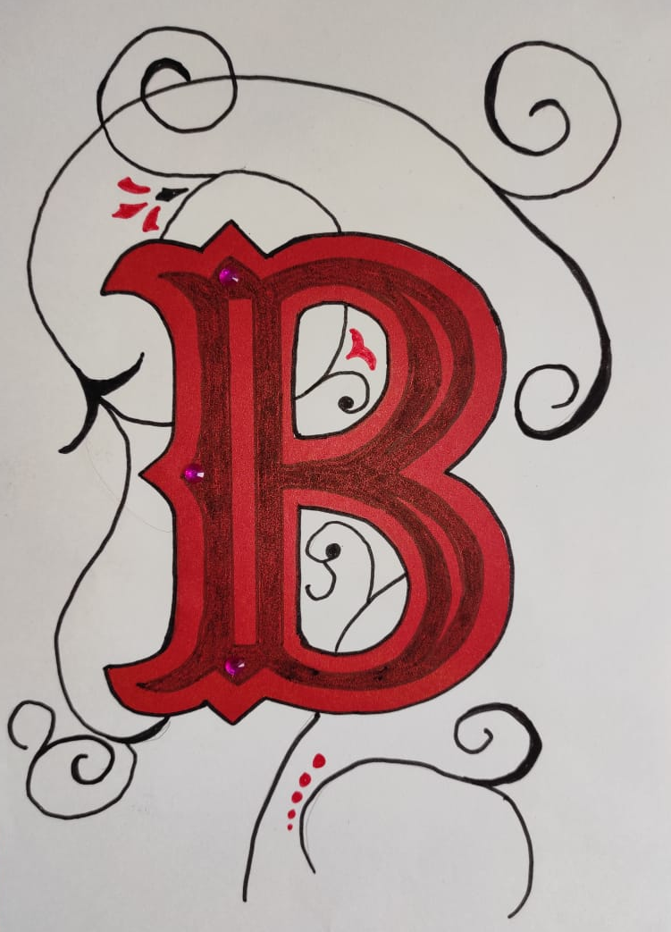
Буква В видна вдали-
Красивая, витая.
Как будто крендель испекли,
Приезжих поджидая.

Slide 5
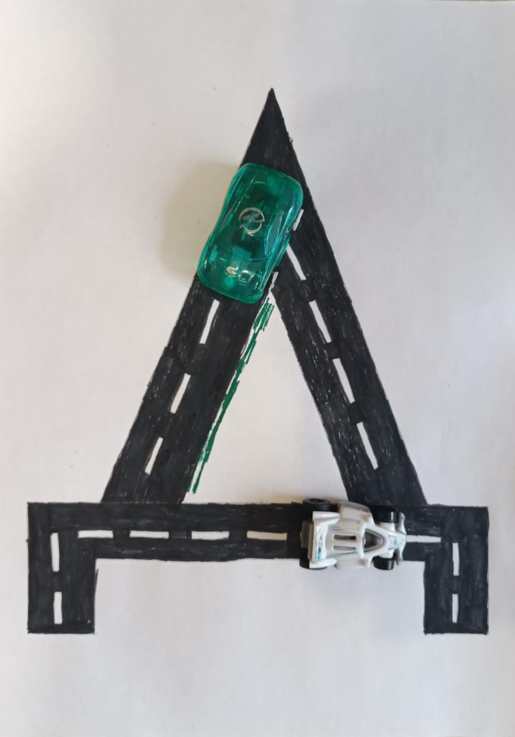
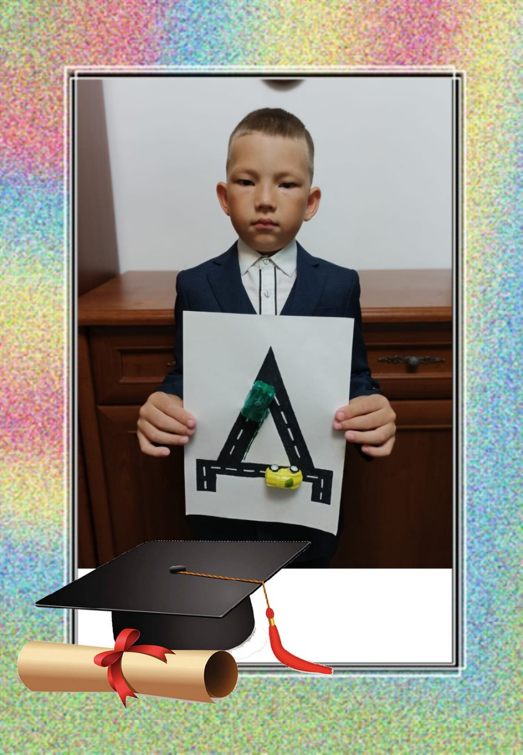
Видны за окнами дома
И дети на дорожках.
А вот и буква Д сама
На самоварных ножках.

Slide 6
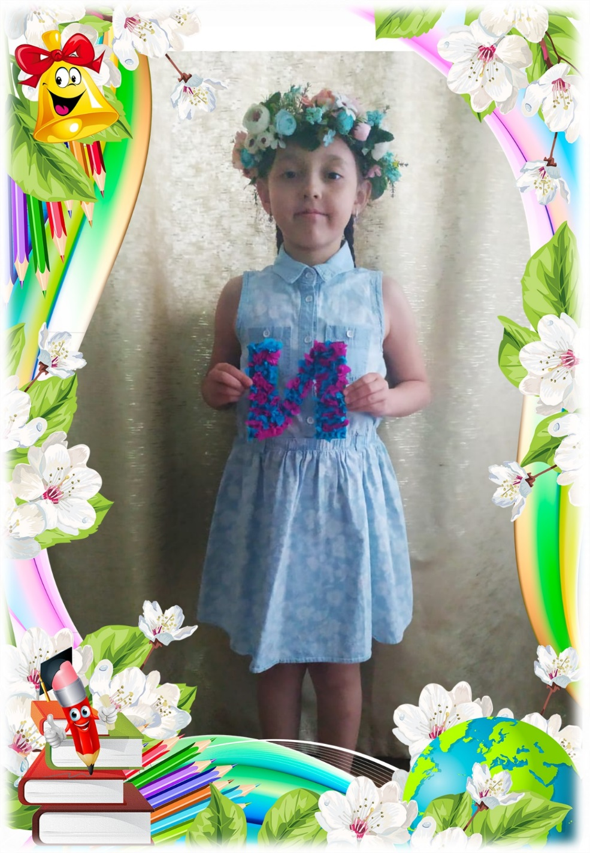
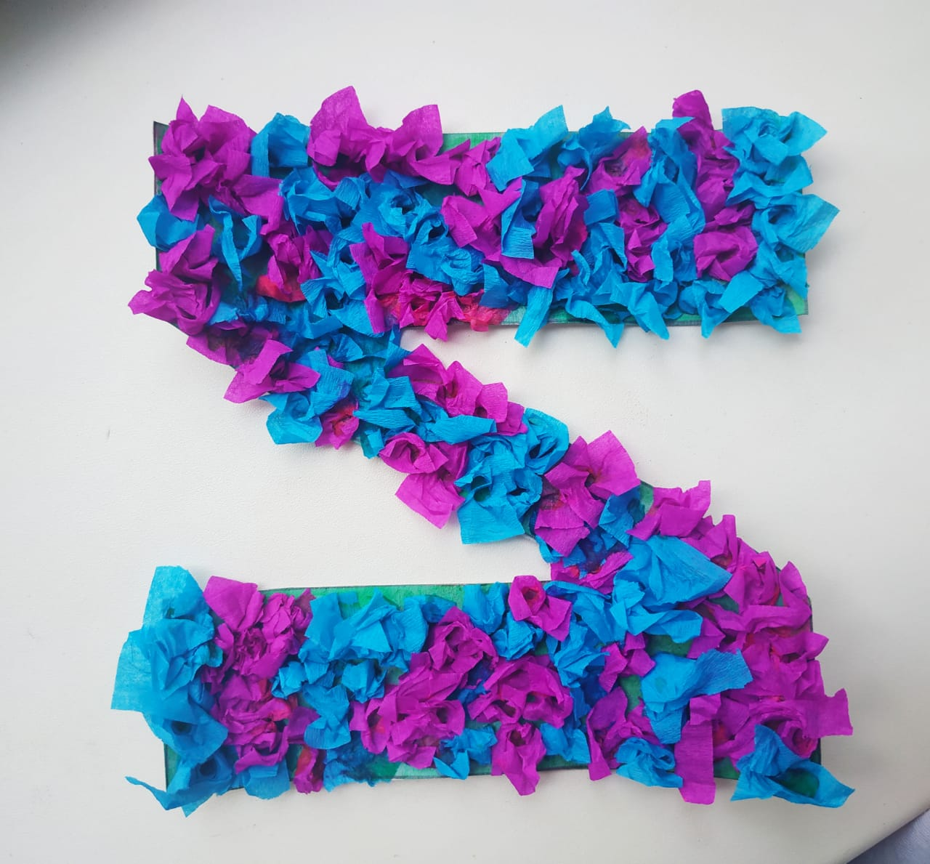
Молоток я раздобыл,
Из дощечек букву сбил.
Сколько здесь дощечек?
-Три!
А какая буква? И.

Slide 7
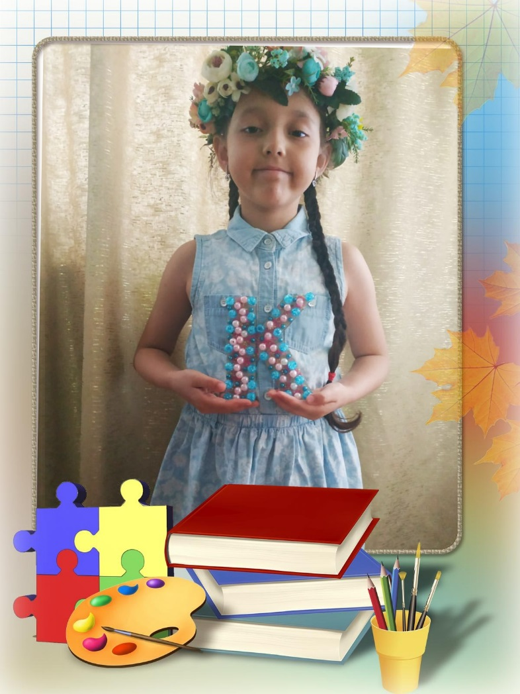
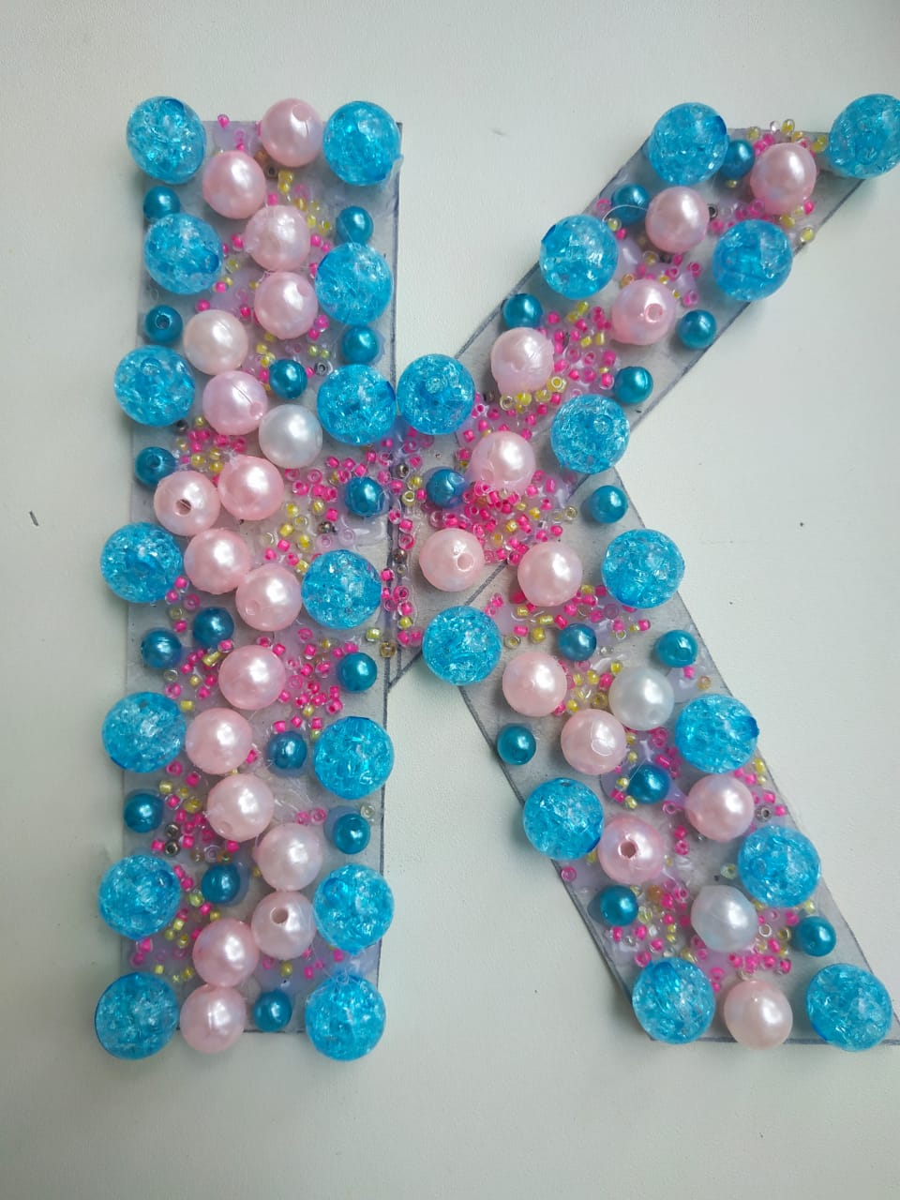
Буква К клевала кашу,
Подошла к ней кошка Клаша.
Буква кошку угощала,
Комаров с неё сгоняла.

Slide 8
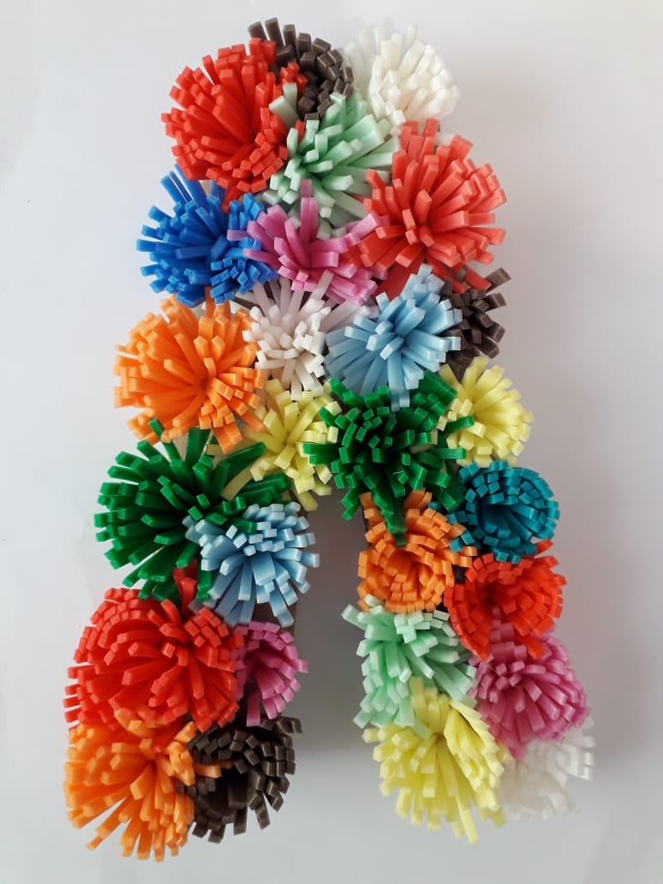
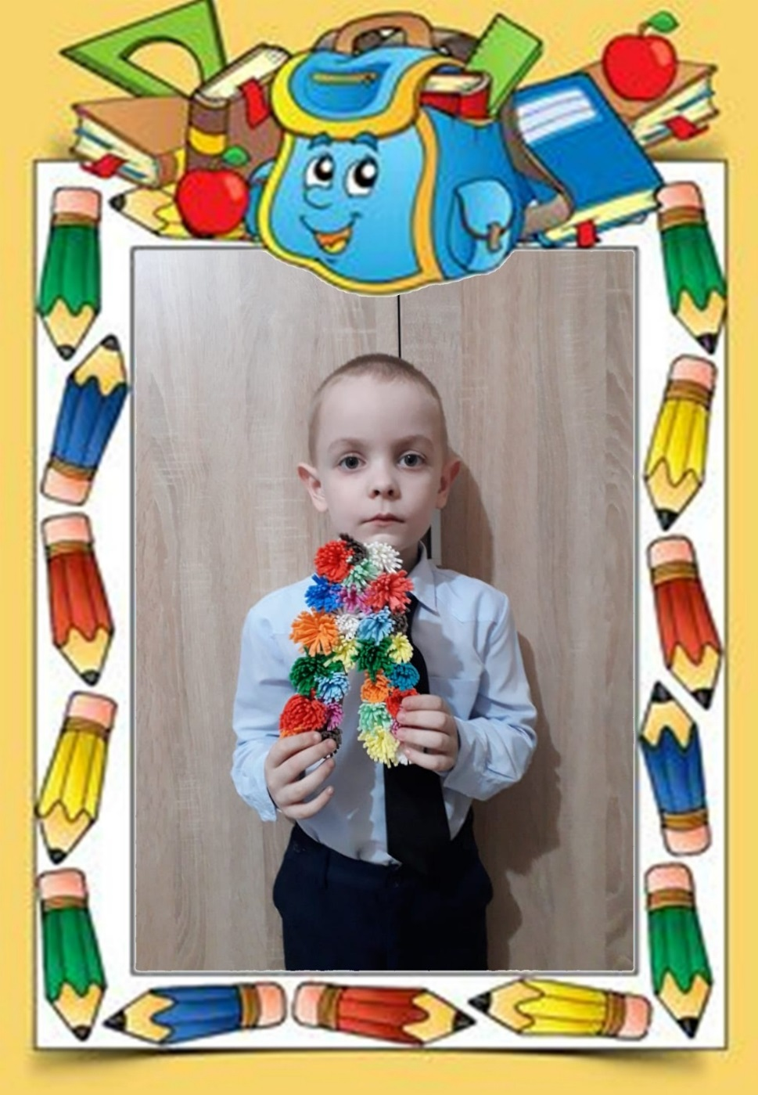
Алфавит продолжает наш
Буква Л - лесной шалаш.

Slide 9
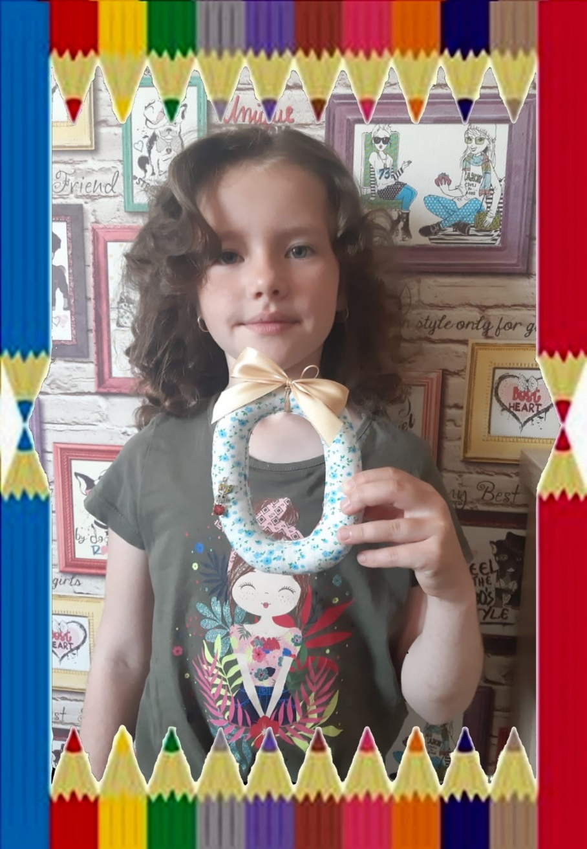
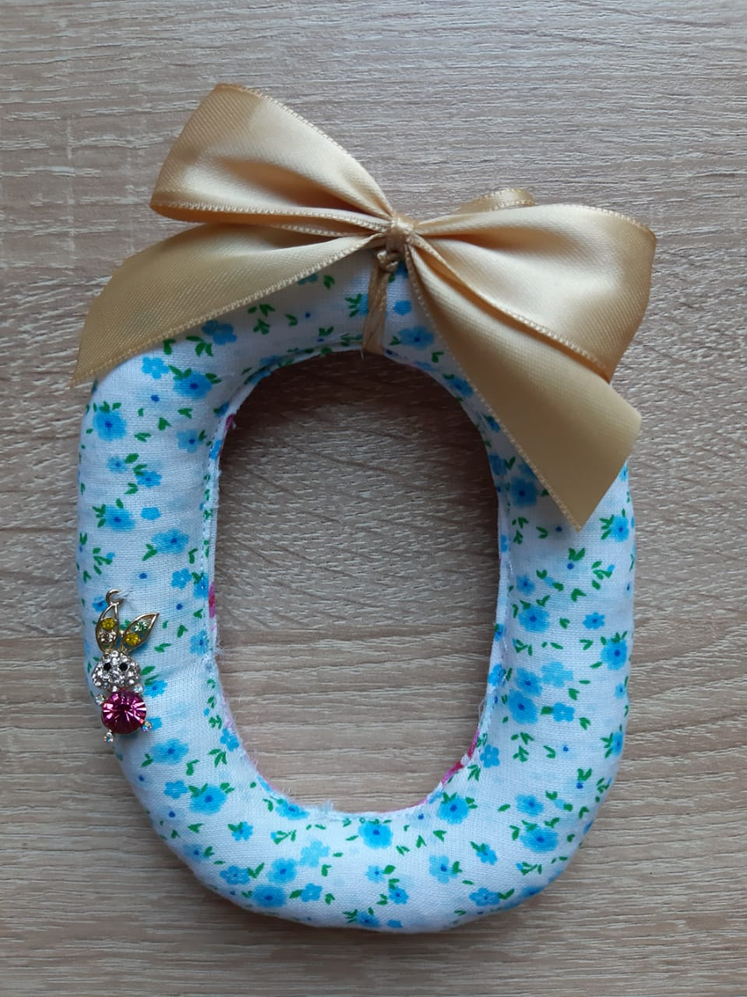
В этой букве нет угла,
Оттого она кругла.
До того она кругла,
Покатиться бы могла.

Slide 10
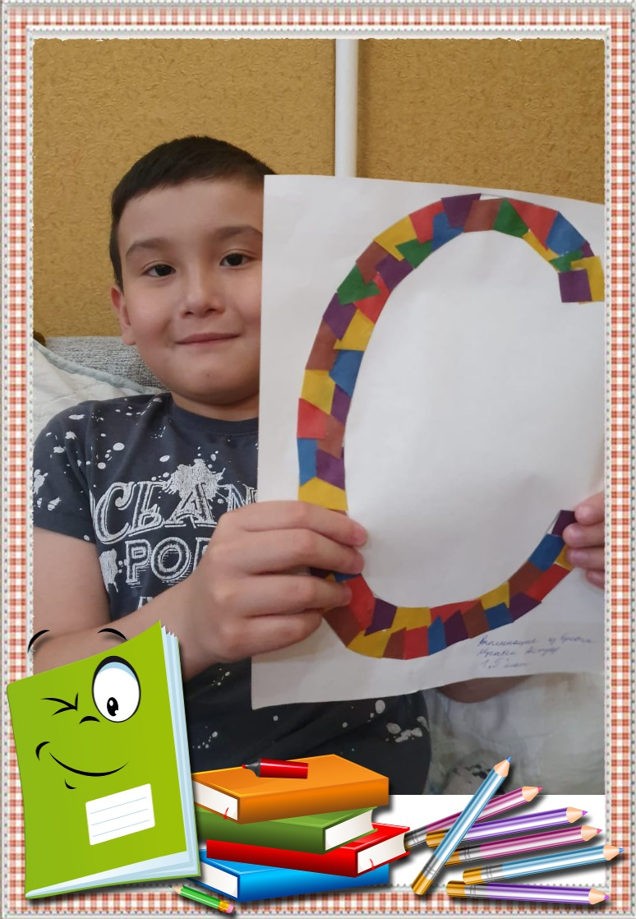
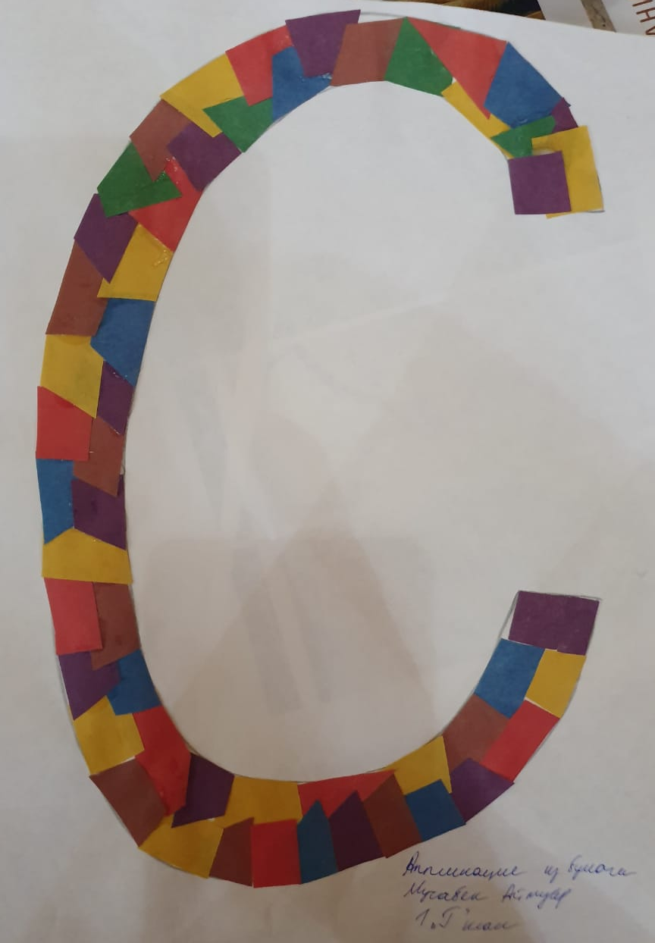
Полумесяц в небе тёмном
Буквой С повис над домом.

Slide 11
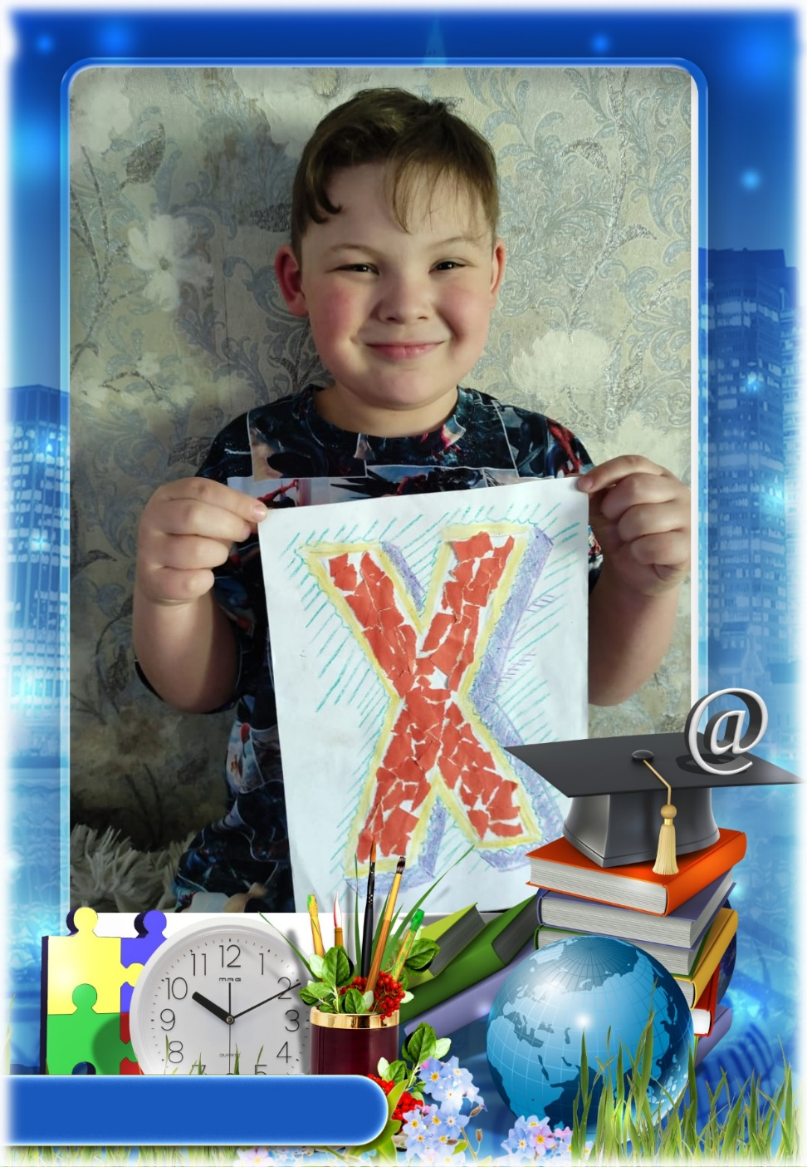
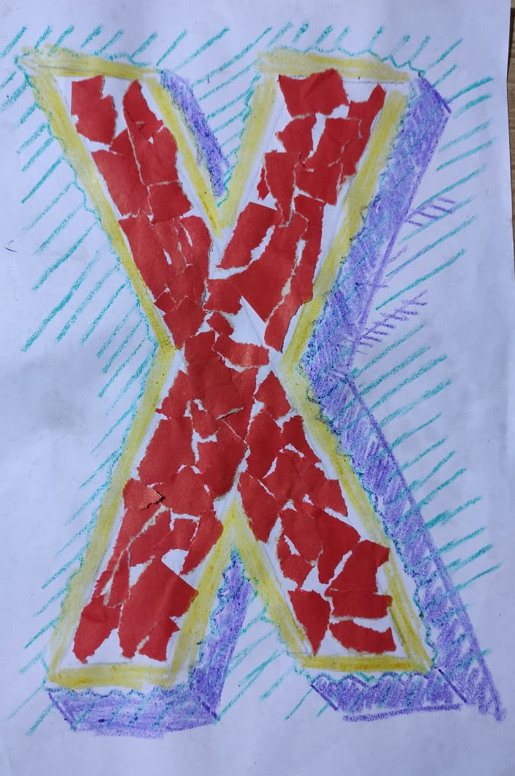
Х- забавная игрушка,
Деревянная вертушка,
Деревянная вертушка –
Ветру вольному подружка.

Slide 12
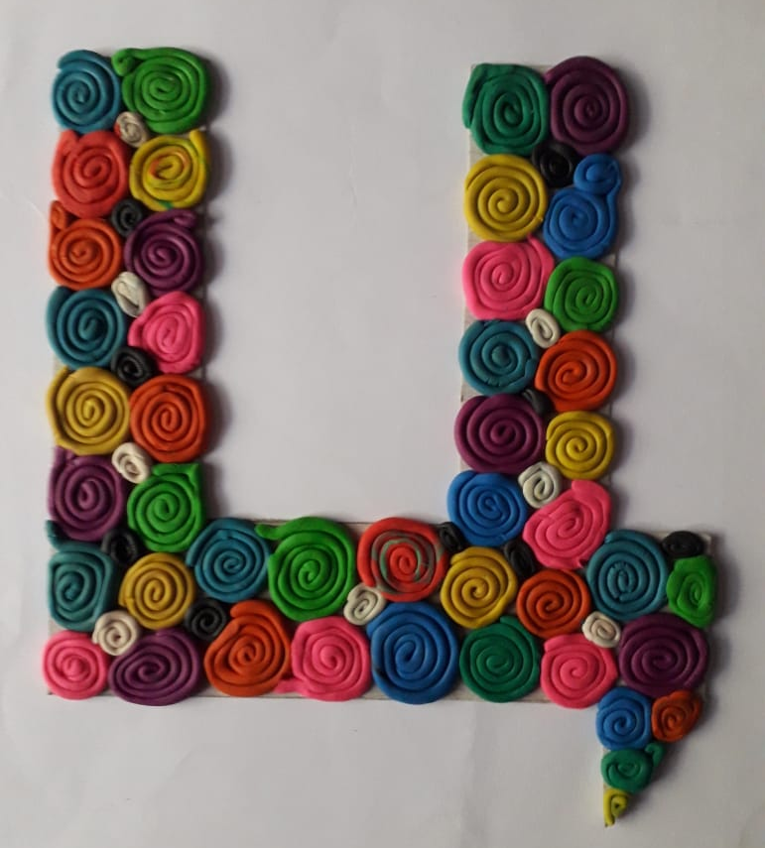
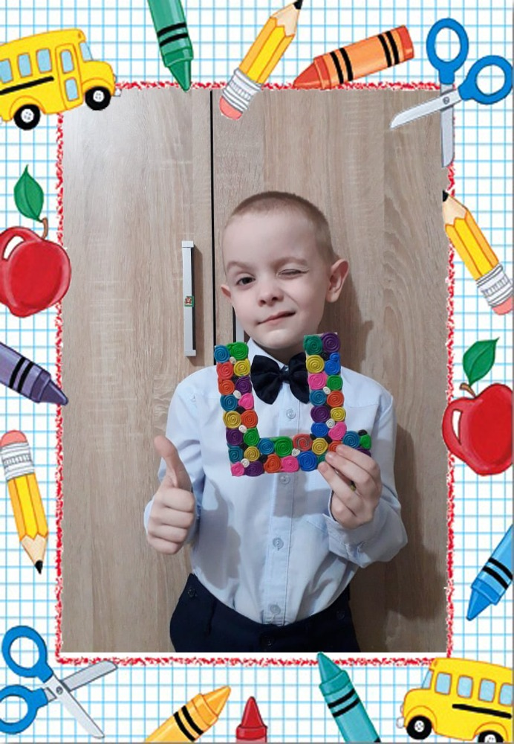
Вот какая буква Ц:
С коготочком на конце.
Коготок –царапка,
Как кошачья лапка.

Slide 13
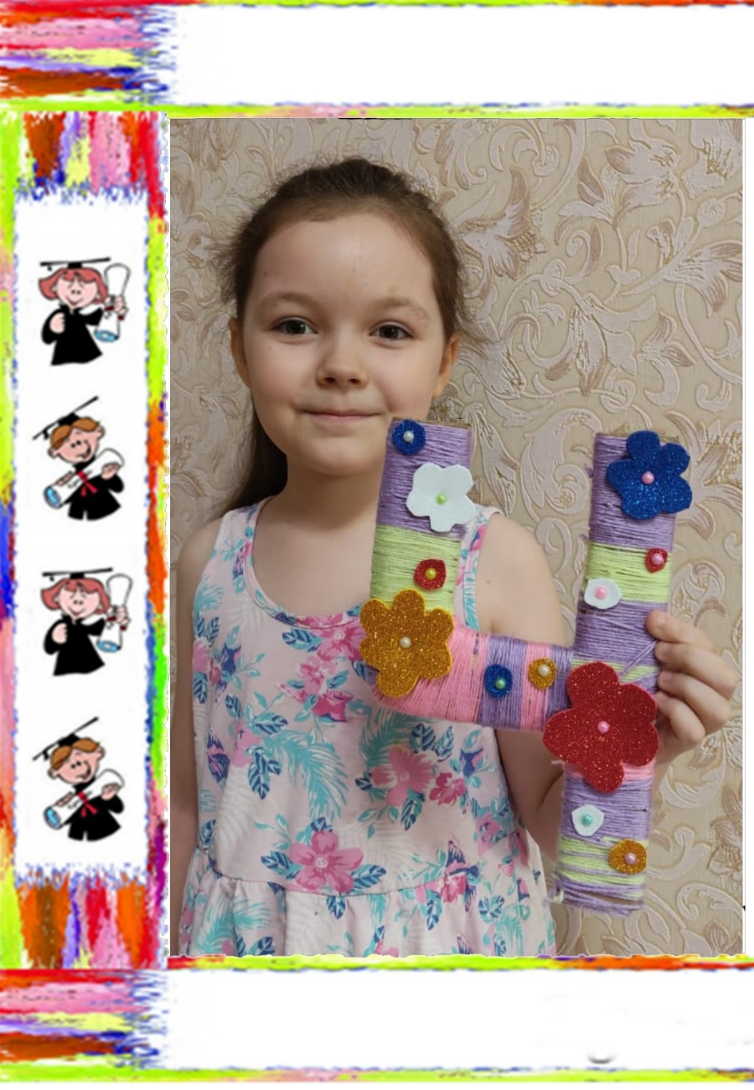
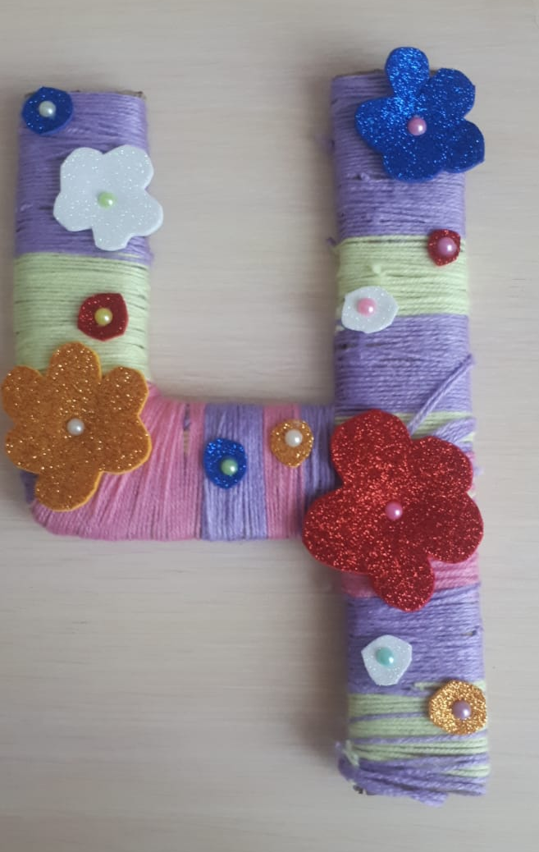
Да, вы правильно решили:
Ч мы пишем, как четыре,
Только с цифрами, друзья,
Буквы путать нам нельзя.

Slide 14
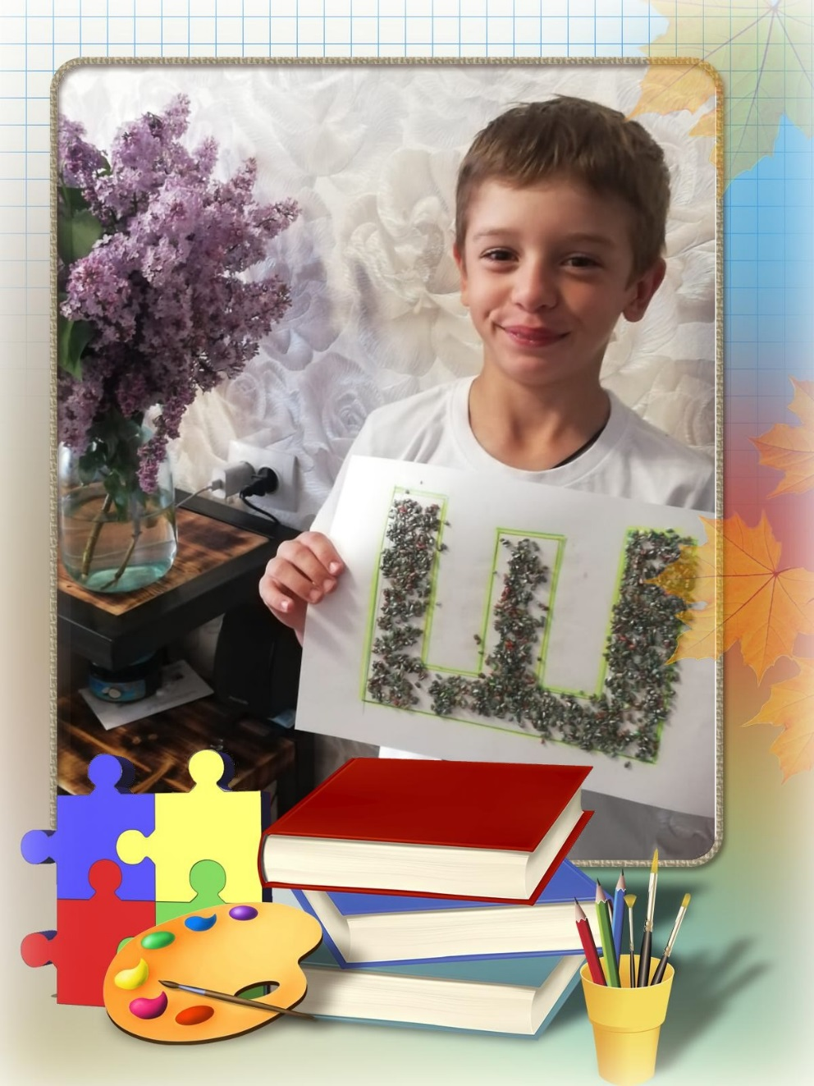
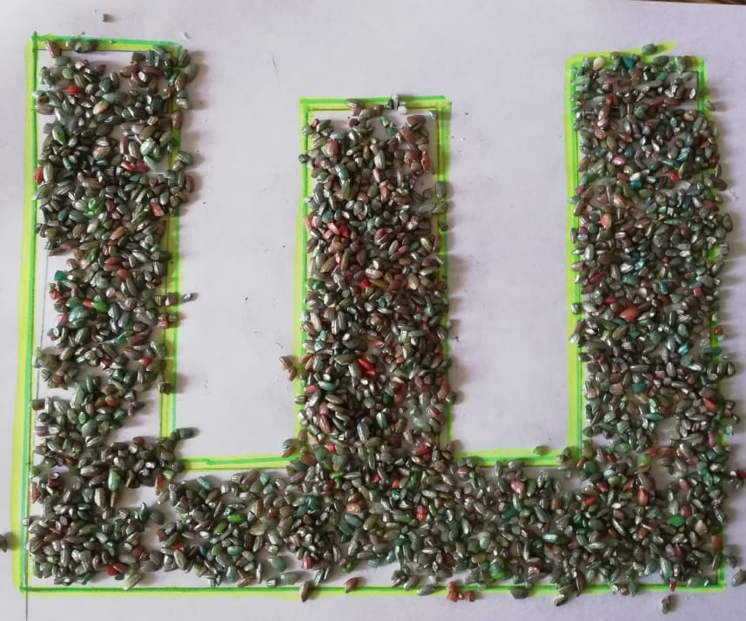
Посмотри на букву Ш-
Буква очень хороша,
Потому что из неё
Можно сделать Е и Ё.

Slide 15
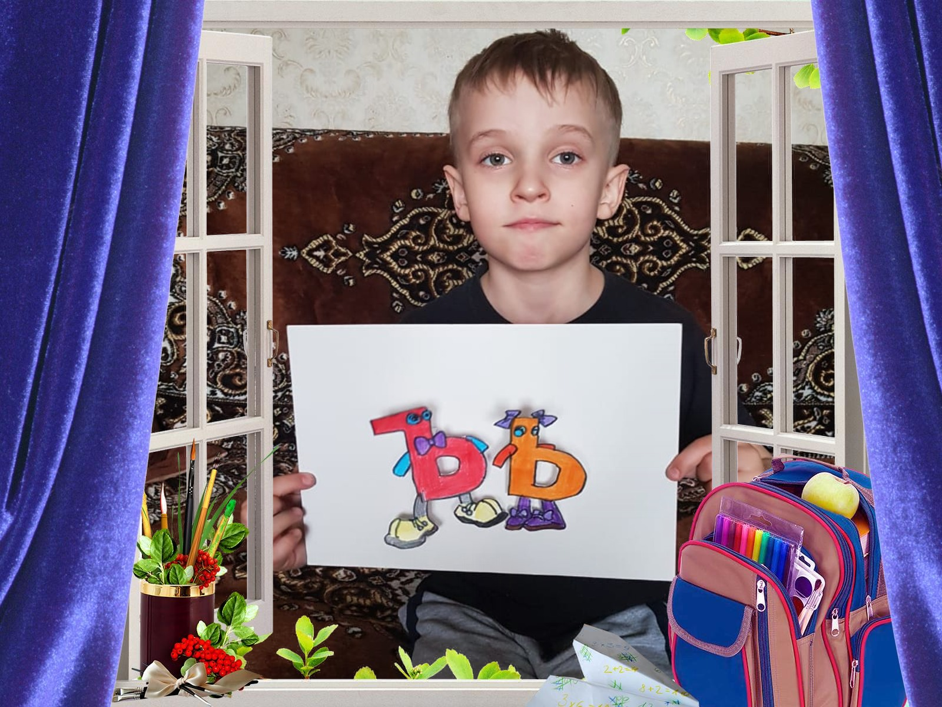
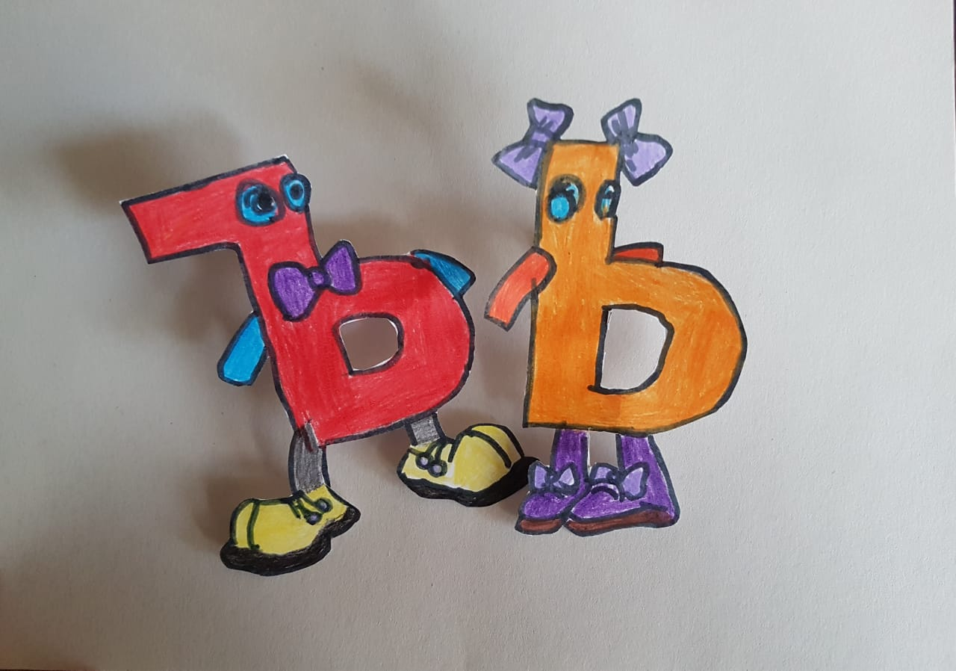
Буква Р перевернулась-
Мягким знаком обернулась.
Хвост вверху нарисовала-
Тотчас твёрдым знаком стала.

Slide 16
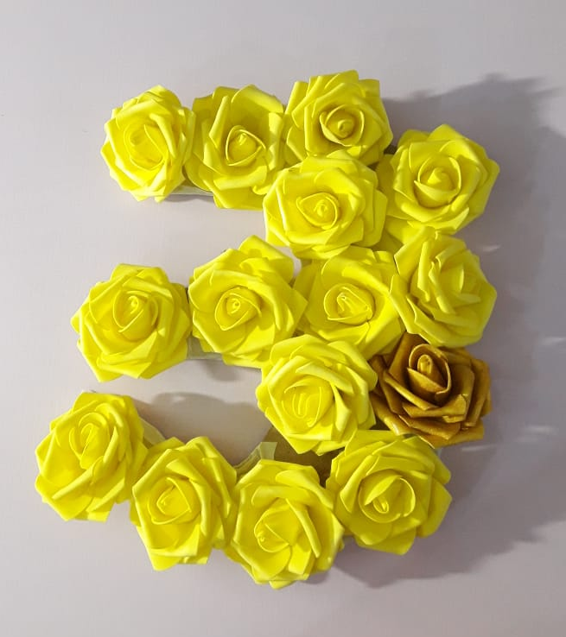
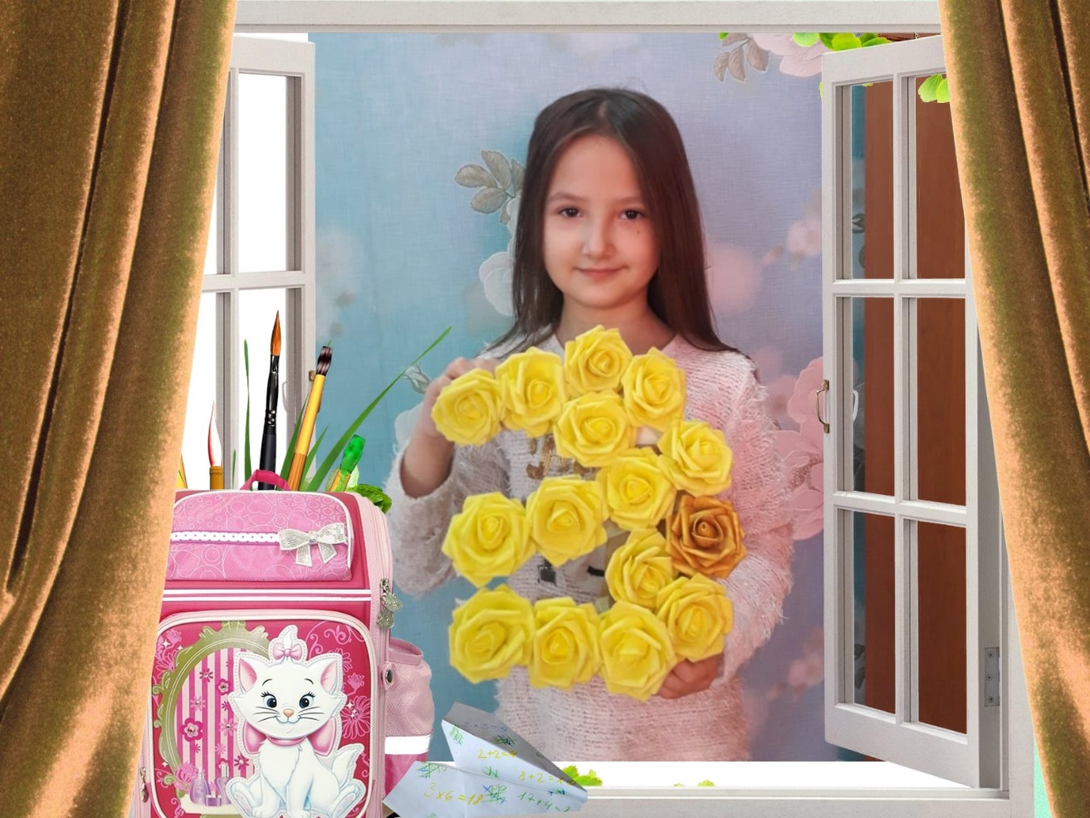
Эхо раздалось в лесу -
Это я зову грозу.
Я кричу ей:
— Э-эй-эй-эй!!!
Эхо повторяет:
— Э-э-эй!

Slide 17
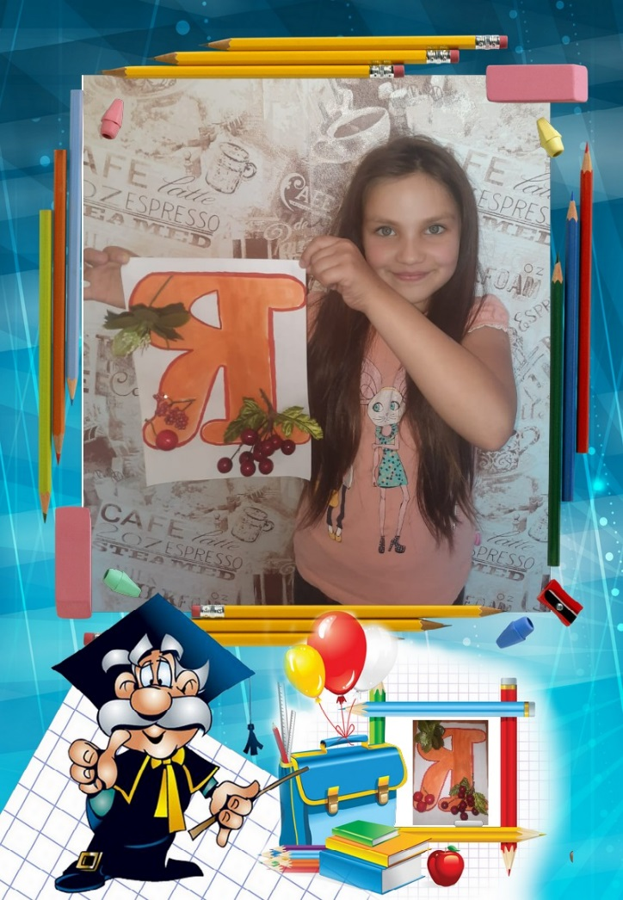
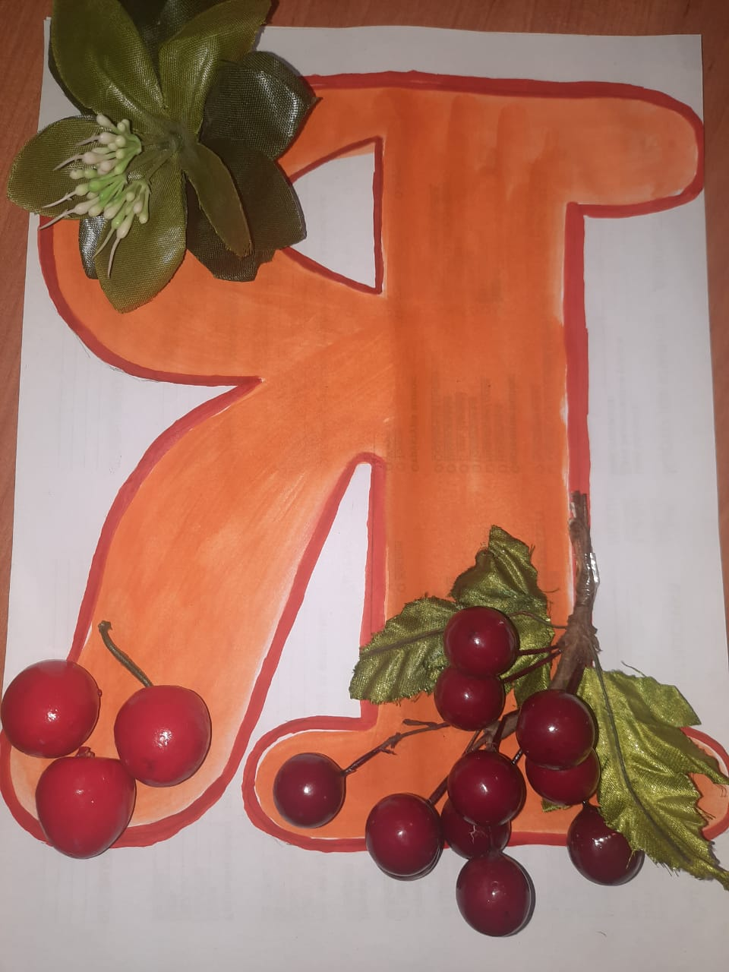
Каждый знает:
Буква Я
Самая хвастливая!
Ягод нет кислее клюквы,
Я на память знаю буквы!

Slide 18
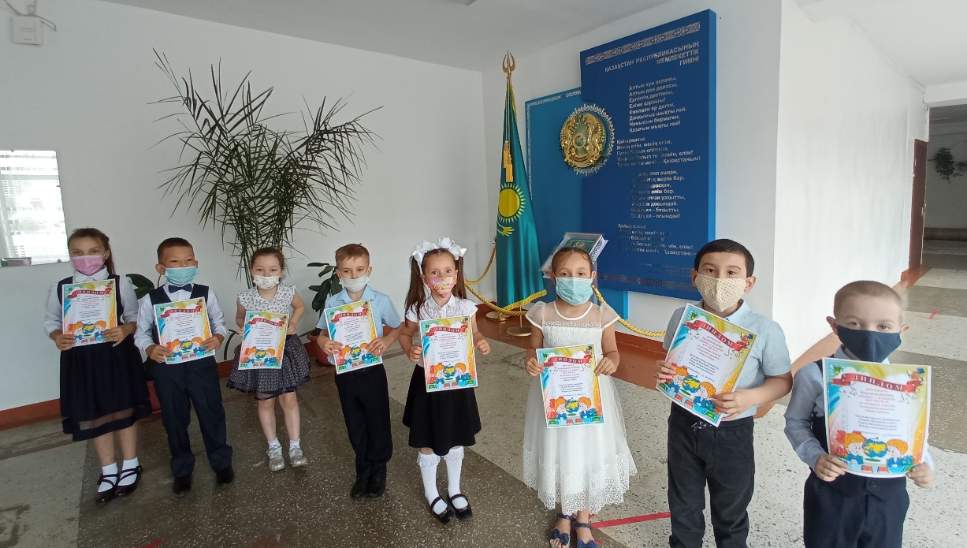
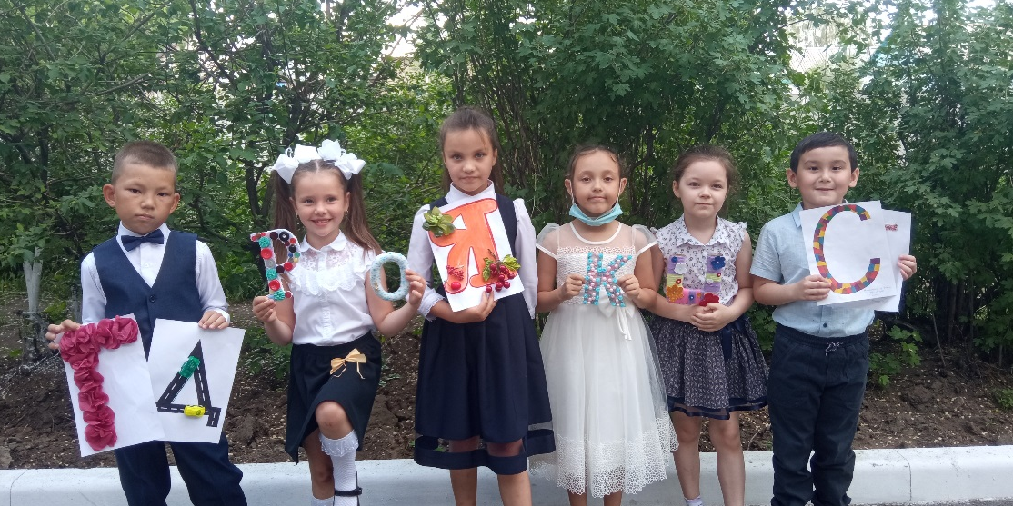
Наши награды

Slide 19




